Slide 1
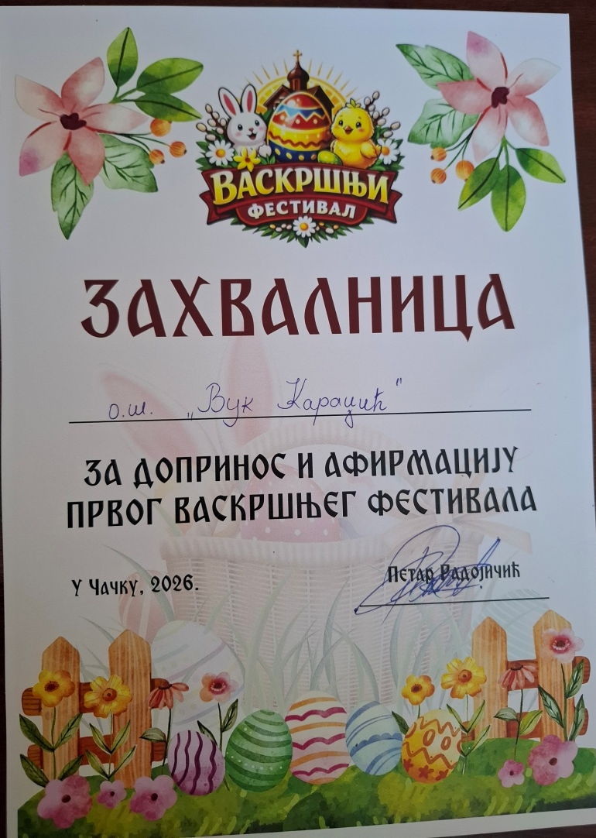
Тријумф талента и традиције – прва награда на васкршњем фестивалу

Slide 2
Ученици одељења II-5 достојно су представили своју школу на Првом васкршњем фестивалу у организацији Културни центар Чачак, догађају који је на најлепши начин спојио дечју креативност, веру и традицију.
Припреме су реализоване на часовима слободних активности, где су ученици осликавали мотиве васкршњих јаја уз стручну подршку студента примењених уметности, који им је помагао у савладавању ликовних техника. Свечани програм фестивала започео је обраћањем свештеника и пригодним игроказом, а након проглашења најуспешнијих радова сви дечји радови изложени су у холу Културног центра, што је ученицима омогућило да своја дела виде у професионалном изложбеном простору.

Slide 3
Са великим поносом истичемо да је ученица нашег одељења Јулија Дамљановић освојила прво место за најлепше осликано васкршње јаје, за шта је награђена медаљом и победничким пехаром. Поред овог успеха, захвалнице за допринос успешној реализацији фестивала и промоцију културних вредности добили су и Основна школа „Вук Караџић“ Чачак и одељењски старешина, од стране организатора Петар Радојичић.
Поносни смо на успех наше ученице и све учеснике који су својим радовима улепшали овај празник, потврђујући да су најлепша она јаја која се боје срцем.

Slide 4
